Slide 1
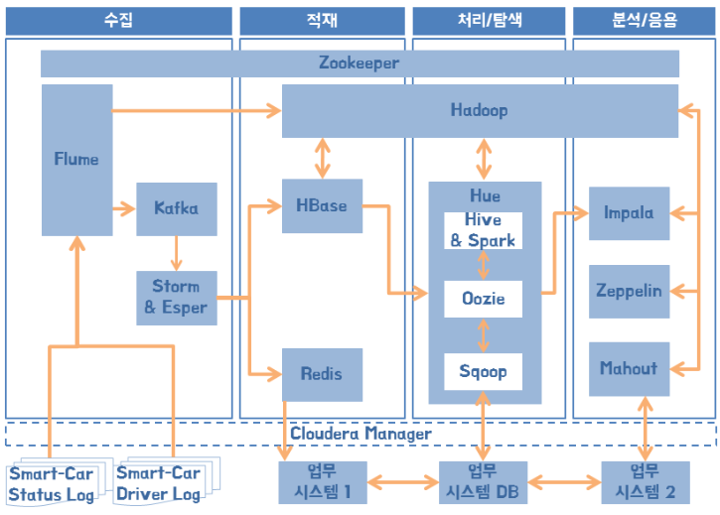
SmartMeter
Log

Slide 2
수집
적재
처리/탐색
분석/응용
Zookeeper
Flume
Hadoop
Kafka
Storm & Esper
HUE
Impala
HIVE & Spark
Storm & Esper
Zeppline
Ooozie
Storm & Esper
Sqoop
Mahout
Cloudera Manager
업무 시스템 1
업무 시스템 DB
업무 시스템 2
SmartMeter Log

Slide 3
수집
적재
처리/탐색
분석/응용
Zookeeper
Flume
Hadoop
HUE
Impala
HIVE & Spark
Mahout
Cloudera Manager
업무 시스템 1
업무 시스템 DB
업무 시스템 2
SmartMeter Log

Slide 4
빅데이터 솔루션 구성은 실시간으로 수집되는 대용량 데이터 처리를 수행할 수 있는 각각의 역할에 맞는 하둡의 서브프로젝트를 선정하여 하둡 에코시스템을 구성한다.
첫번째로 초,분,시간 단위로 생성되는 데이터를 수집하기 위한 로그 시뮬레이터는 발생 주기에 따른 로그정보를 생성되도록 설정하며, 실시간으로 생성되는 데이터 수집을 위한 수집 - 적재 서브프로젝트를 선정한다. 적재된 데이터를 처리-탐색의 역할을 수행할 수 있는 HIVE, IMPALA, SPARK 등 데이터 처리 형태에 맞는 서브 프로젝트를 구성하며, 마지막으로 분석 및 응용 단계에서 가공된 데이터의 분석이 가능한 서브프로젝트를 선정한다.

